Slide 1
Estratigrafía
El estudio de los estratos (capas) de rocas con el objetivo de interpretar la historia geológica de la región.
Estrechamente ligado a los métodos de datación
Utiliza una variedad de métodos (fósiles, isótopos estables, paleomagnetismo , ciclos sedimentarios) para correlacionar y distinguir capas.
Muy importante para la exploración petrolera y la minería.

Slide 2
Análisis de cuencas
Utilizar métodos estratigráficos para determinar la secuencia y el momento de la deposición de rocas.
  generalmente sedimentario
Síntesis de datos de múltiples disciplinas
  sedimentología para determinar el entorno de deposición
  paleontología para ganar tiempo
Solía ser el objetivo principal
  Industria petrolera

Slide 3
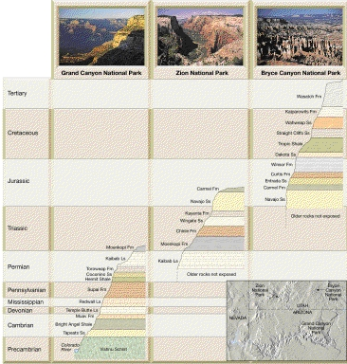
Correlación
La correlación es determinar que las rocas tienen la misma formación (puede significar que las rocas tienen la misma edad)
A
B
do
B
do
A

Slide 4
CRONOSTRATIGRAFÍA
Unidades geocronológicas

Slide 5
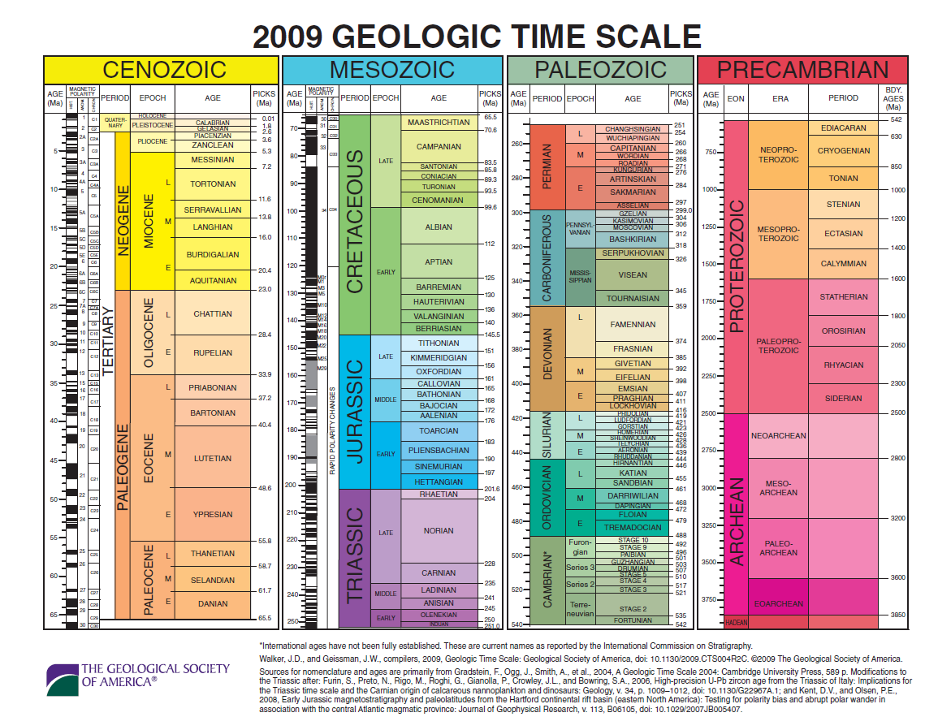

Slide 6
LITOFACIES

Slide 7
Contactos estratigráficos
Contactos
  Superficies planas o irregulares entre diferentes tipos de rocas.
  Unidades separadas
Conformante
Inconformable

Slide 8
Tipos de contactos
Límites conformes (coformante)
  Los estratos conformables forman suceciones deposicionales ininterrumpidas
    Las capas se depositan mediante deposición ininterrumpida.
  Abrupto
    Abrupto: Cambios repentinos y distintivos en la litología, normalmente cambion con efectos locales
  Gradacional
    Cambio gradual en las condiciones deposicionales con el tiempo contacto gradual progresivo
    Una litología gradualmente cambia a otra.

Slide 9
Unidades litoestratigráficas
Supergrupo
Grupo
Formación: una unidad cartografiable con características líticas distintivas
Miembro
Capa o estrato

Slide 10
Facies
“ aspecto” o “apariencia”
Puede ser genética (facies fluvial) o descriptiva (facies arenisca)
Litofacies: un carácter litológico constante dentro de una formación, por ejemplo, sedimentos evaporiticos.
Ley de Walther (1894): las facies que ocurren en sucesión conformable vertical también ocurren en ambientes lateralmente adyacentes.

Slide 11
Potencial de conservación de las rocas que se depositan
La mayoría de los sedimentos en el registro fósil
  Marina
La mayoría de los entornos subaéreos
  Erosional
¿POR QUÉ?
  ¡Espacio disponible de acomodamiento!
    El espacio disponible controla la acumulación
      No hay lugar donde ponerlo, entonces no hay deposición
      nivel base
        equilibrio entre erosión y deposición

Slide 12
Ley de correlación de facies de Walther
Relación entre variaciones verticales y laterales
  El hecho de que exista variación lateral en la facies conduce a una variación vertical en la facies.
    Ley de correlación de facies de Walther
Las variaciones laterales se expresan verticalmente debido a la sucesión de facies.

Slide 13
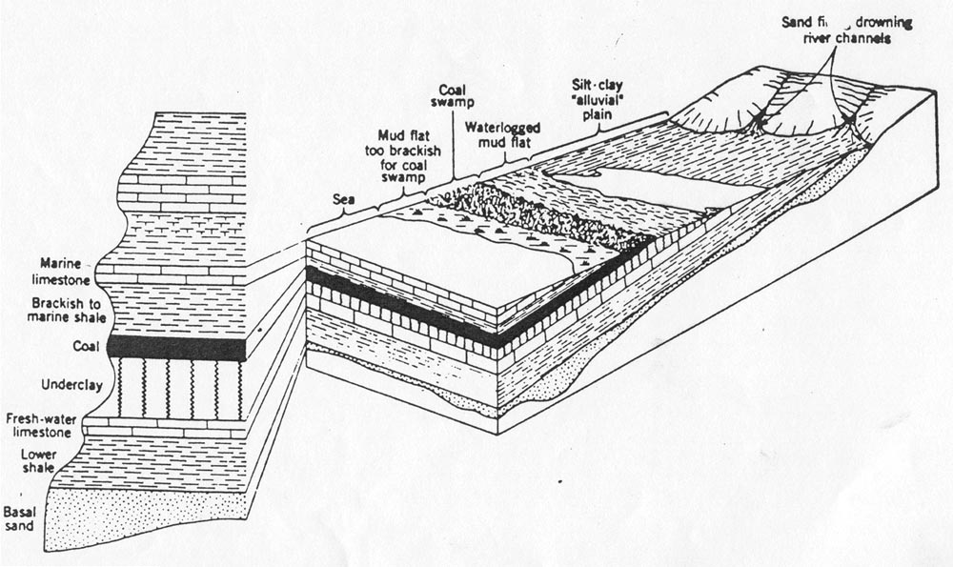
Ley de correlación de facies de Walther
“Sólo aquellas litofacies que son producto de ambientes sedimentarios que se encuentran adyacentes entre sí en la era moderna, pueden presentarse superpuestas en una sucesión estratigráfica continua e ininterrumpida”.

Slide 14
Ley de Walther: Transgresión-Regresión
  Transgresión
    Movimiento de la línea costera hacia la tierra (profundización progresiva)
      Detenida en la playa
      Con el tiempo, alguien quedaria cubierto por agua, con el desplazamiento de la linea costa hacia la tierra.
  Regresión
    Movimiento de la línea costera hacia el mar
      (progresiva disminución de la profundidad)
  Resultados en cambios laterales y verticales

Slide 15
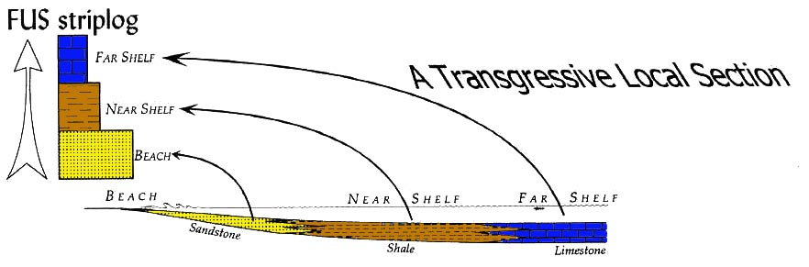
Transgresión
Relación geométrica de las capas o estratos de facies graduales y paralelos a la costa
Fining Upwards Sequence FUS: Secuencia Ascendente de Facies Más facies de cuenca se superponen a facies costeras o de playa. En comparación con los modelos de sistemas deposicionales
Una sección transgresiva local

Slide 16
Transgresión y regresión
Al disminuir su profundidad hacia arriba, con el paso del tiempo la línea de costa se desplaza hacia la cuenca --> Regresión
  Caída del nivel del mar +/- elevación +/- aporte de sedimentos
    Progradación
      exceso de aporte de sedimentos en relación al espacio de disponible
    Regresión forzada
      Descenso relativo del nivel del mar y formación de superficies de erosión: Discordancia (superficie de exposición subaérea )
        Suelos; capas caolinitizadas ricas en arcilla
        Discordancia angular relativo a las unidades subyacentes (discordancia )
        Restos vegetales, zonas de raices
        Relaciones estratigraficas no genéticas : desplazamiento hacia la cuenca en las facies sedimentarias
        Estratos cruzan límites litológicos en desacuerdo con la ley de Walther

Slide 17
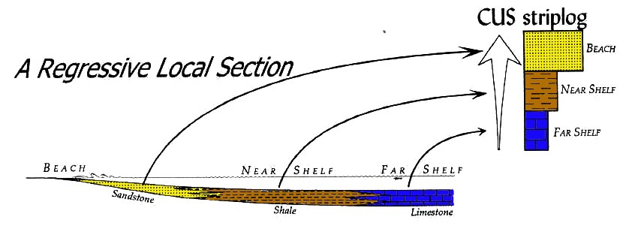
Regresión
Relación geométrica “gadacion de capas de facies de costa paralelas”
Coarsening Upwards Sequence CUS: Secuencia de engrosamiento ascendente: CUS
  Facies de costa o playa se superponen a facies de cuenca.
    En comparación con los modelos de sistemas deposicionales

Slide 18
Transgresión - Regresión
¿Qué impulsa la transgresión/regresión?
      ¡No puedo decirlo con esta información!
      Los cambios del nivel del mar tiene muchos componentes
      relativo = local
      eustático = global
      Aporte de sedimentos
        Puede conducir a una regresión/transgresión
    SOLO SE SABE que la línea de costa ha cambiado de posición
      Múltiples factores responsables del cambio del nivel del mar
  ¡Decir que el nivel del mar sube es erroneo!
  ¡Mejor decir transgresión o regresión!

Slide 19
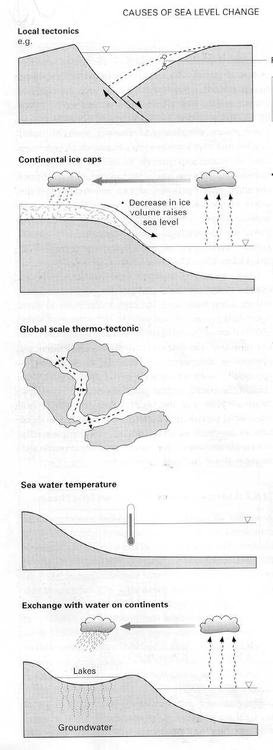
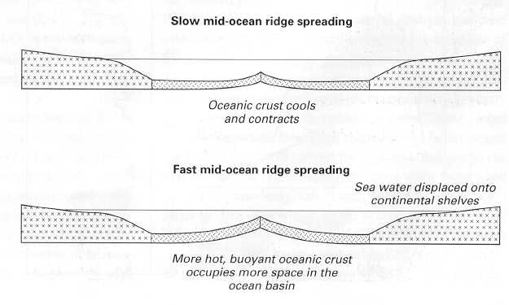
Causas del cambio del nivel del mar
Cambio relativo
Cambio Eustático
Un cambio eustático es una modificación en el nivel global del mar debido a un cambio en el volumen total de agua en los océanos, o en el volumen de las cuencas oceánicas.
Este fenómeno se distingue del cambio isostático, que es un cambio local en la altitud del relieve con respecto al nivel del mar.

Slide 20
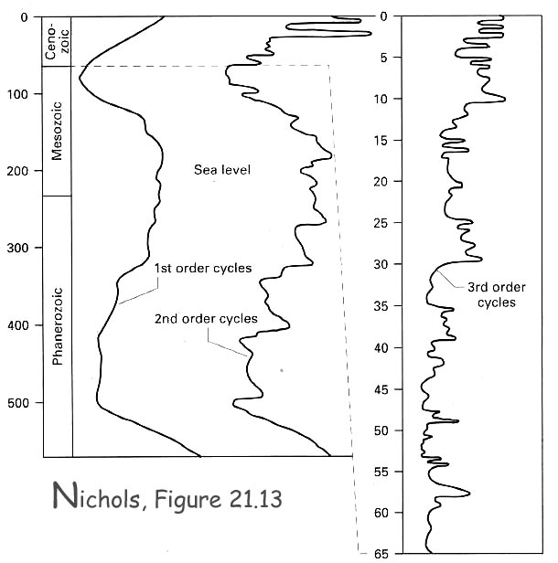
Ciclos del nivel del mar
Ciclos de ^{1er} Orden
  100 millones de años cientos de metros
Ciclos de ^{2º} Orden
  10 millones de años 10 decenas de metros
Ciclos de 3er ^{Orden}
  1-10 millones de años
  Unidades de metros
Descendente
Creciente

Slide 21
Bioestratigrafía
Si dos rocas contienen los mismos fósiles deben tener la misma edad.

Slide 22
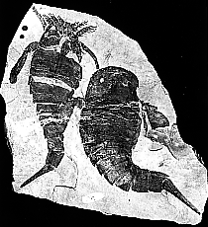
Evolución
Existen variaciones dentro de una población
Resultado de mutaciones y otros accidentes genéticos
Algunas variaciones son ventajosas pero otras no.
Algunos son neutrales
La selección natural actúa sobre estas variaciones
Características del cambio poblacional a través del tiempo = evolución

Slide 23
Bioeventos
Primeras apariciones de nuevas especies
Primeras apariciones de nuevos taxones superiores
Extinciones de especies
Extinciones masivas de múltiples taxones
Los bioeventos son puntos únicos en el tiempo geológico.

Slide 24
Fósiles índice
Algunos fósiles son más útiles que otros para determinar la edad relativa.
Los fósiles más útiles se llaman FÓSILES ÍNDICE
¿Qué factores maximizarían la utilidad de un fósil? (es decir, ¿qué hace que un fósil sea bueno?)

Slide 25
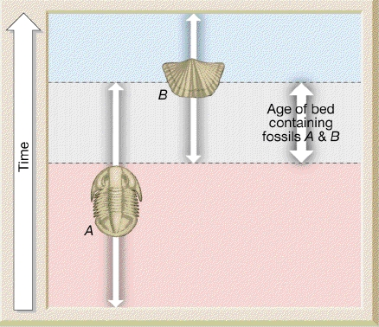
Ilustración del principio de sucesión faunística

Slide 26
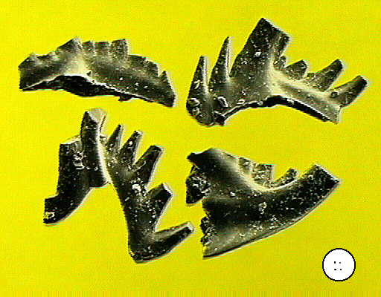
¿Qué hace que un fósil índice sea bueno?
Apariencia distintiva/fácil de reconocer
Duración corta entre la primera aparición y la extinción (también conocida como RANGO)
Distribución geográfica amplia (permite la correlación a lo largo de un área amplia/múltiples continentes)

Slide 27
Características de los fósiles índice
Rango estratigráfico limitado
Distribución geográfica generalizada
Comúnmente pelágico
O tolerante a una amplia variedad de entornos (se encuentra en muchas facies)

Slide 28
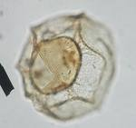
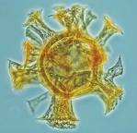

Slide 29
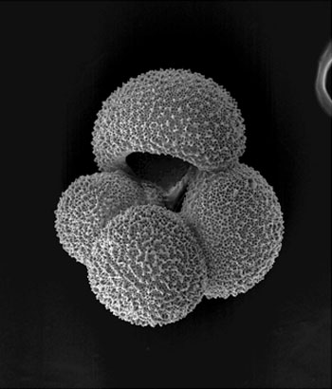
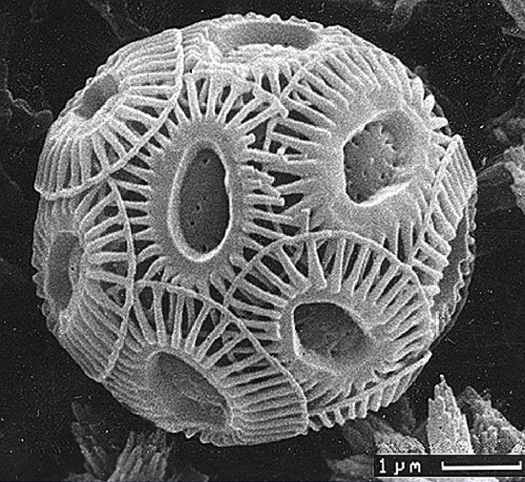

Slide 30
Discordancias
Las discordancias son superficies en la roca que representan períodos de erosión o no sedimentación. En otras palabras, el tiempo se ha omitido del registro geológico físico de la roca.
Hay tres (3) tipos principales de discordancias:
Angular
Las rocas por encima y por debajo de la discordancia presentan orientaciones diferentes. Esto indica que hubo un período de deformación, seguido de erosión y, posteriormente, una nueva sedimentación. Es el más fácil de reconocer de los tres tipos porque las unidades forman un ángulo truncado con respecto a las unidades superiores.

Slide 31
Erosional
Las rocas se erosionaron horizontalmente hasta llegar al sustrato ígneo-metamorfico rocoso, momento al que inicia la siguiente depositación de rocas sedimentarias. Esto indica que hubo un período de deformación, seguido de erosión y, posteriormente, una nueva deposición. Representa el mayor período de tiempo que queda fuera del registro geológico de rocas.
Erosional
Las rocas se erosionaron de forma casi horizontal, y el perfil erosivo permanece cubierto por la posterior deposición sedimentaria. Esto demuestra que hubo un período de erosión y luego una nueva deposición en capas casi horizontales. Es más difícil de reconocer porque las unidades son casi horizontales y solo se observa una pequeña capa discontinua (zona de escombros o perfil del suelo).

Slide 32
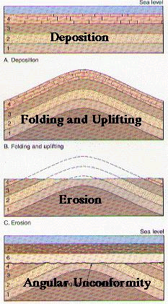
Discordancia Angular

Slide 33
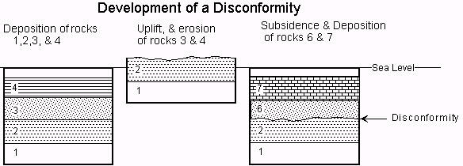
Discordancia
Desarrollo de discordancia
Discordancia

Slide 34
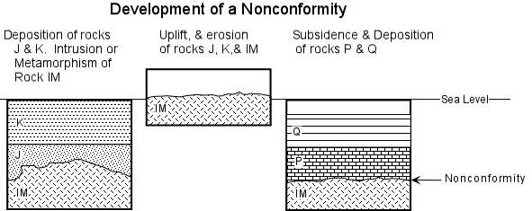
Disconformidad
Desarrollo de discordancia
Depositacion de rocas J y K. Intrusion y/o metamorfismo de roca IM
Ascenso y erosion de rocas J, K y IM
Subcidencia depositacion de rocas P y Q
Nivel del mar
Discordancia

Slide 35
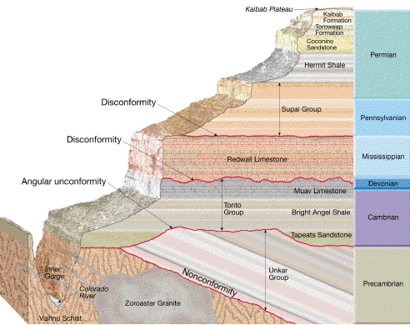
Tipos de discordancia usando el Gran Cañón como ejemplo

Slide 36
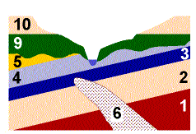
Pensamiento estratigráfico
De D. McConnell, Tiempo geológico,
http://lists.uakron.edu/geology/natscigeo/Lectures/time/gtime1.htm

Slide 37
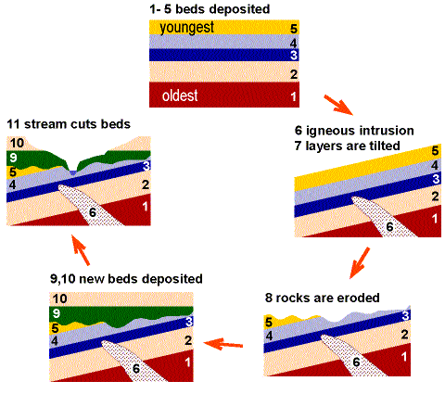
Una posible interpretación...

Slide 38
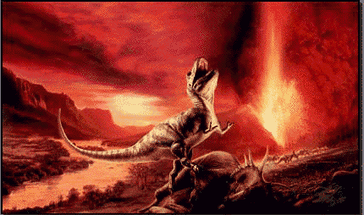

Slide 39
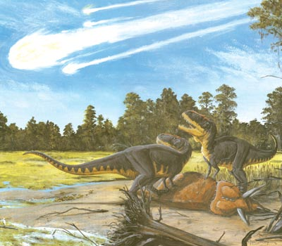

Slide 40
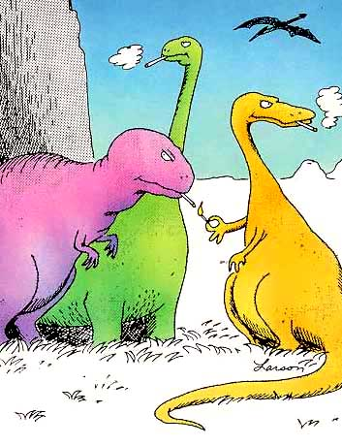

Slide 41
¿Fueron los dinosaurios un fracaso?
Dinosaurios: 150.000.000 años
Historia registrada: 5000 años
Por cada año de historia registrada, los dinosaurios tenían 30.000 años.
Por cada día de historia registrada, los dinosaurios tenían 82 años.
Por cada minuto de historia registrada, los dinosaurios tenían tres semanas

